Slide 1

UBND PHƯỜNG HƯNG ĐẠO
TRƯỜNG TIỂU HỌC ĐA PHÚC
Môn : Tiếng Việt
Bài 29: Luyện tập chính tả (Tiết 2)
Giáo viên thực hiện: Đặng Thị San

Slide 2




Slide 3

Bài 29: LUYỆN TẬP CHÍNH TẢ (Tiết 2)

Slide 4

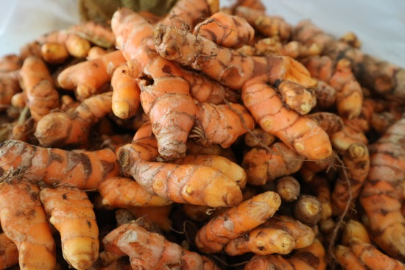
3
Phân biệt ng với ngh
a. Đọc
ngô
ngà
ngừ
ngủ
ngõ
ngự
nghe
nghề
nghé
nghỉ
nghĩ
nghệ
cá ngừ
củ nghệ

Slide 5
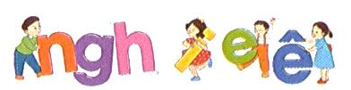
b. Ghi nhớ
nghi
nga
i
a
nghe
ngo
ngh
e
ng
o
ê
nghê
…
…

Slide 6
c. Thực hành
Tìm tiếng bắt đầu bằng ng
Tìm tiếng bắt đầu bằng ngh

Slide 7
ng
1
1
ngà
ngh
nghĩ
ngô
2
nghé
2
3
nga
3
nghệ
ngủ
4
nghe
4
Notes:
Ôn lại

Slide 8


Slide 9

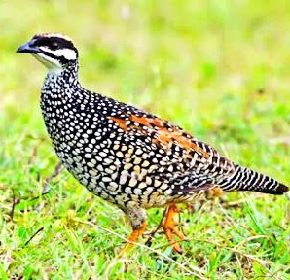
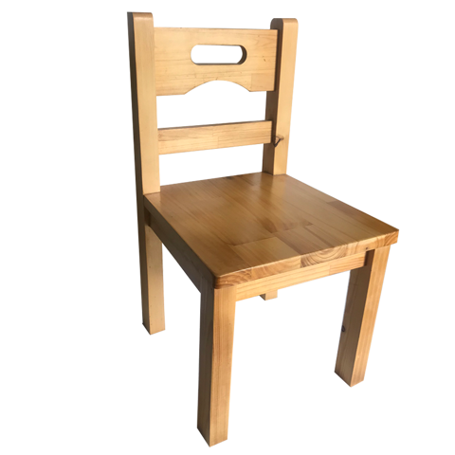
Khởi động
cá ngừ
1
củ nghệ
2
gà gô
3
ghế gỗ
4
Notes:
Đọc và nối

Slide 10




GV ĐIỀN VÀO ĐÂY
GV ĐIỀN VÀO ĐÂY
GV ĐIỀN VÀO ĐÂY
GV ĐIỀN VÀO ĐÂY

Slide 11




